Slide 1
ATATÜRK ve ÇANAKKALE SAVAŞLARINI ARAŞTIRMA MERKEZİ FAALİYET RAPORU
1 OCAK 2023 - 4 KASIM 2023

Slide 2
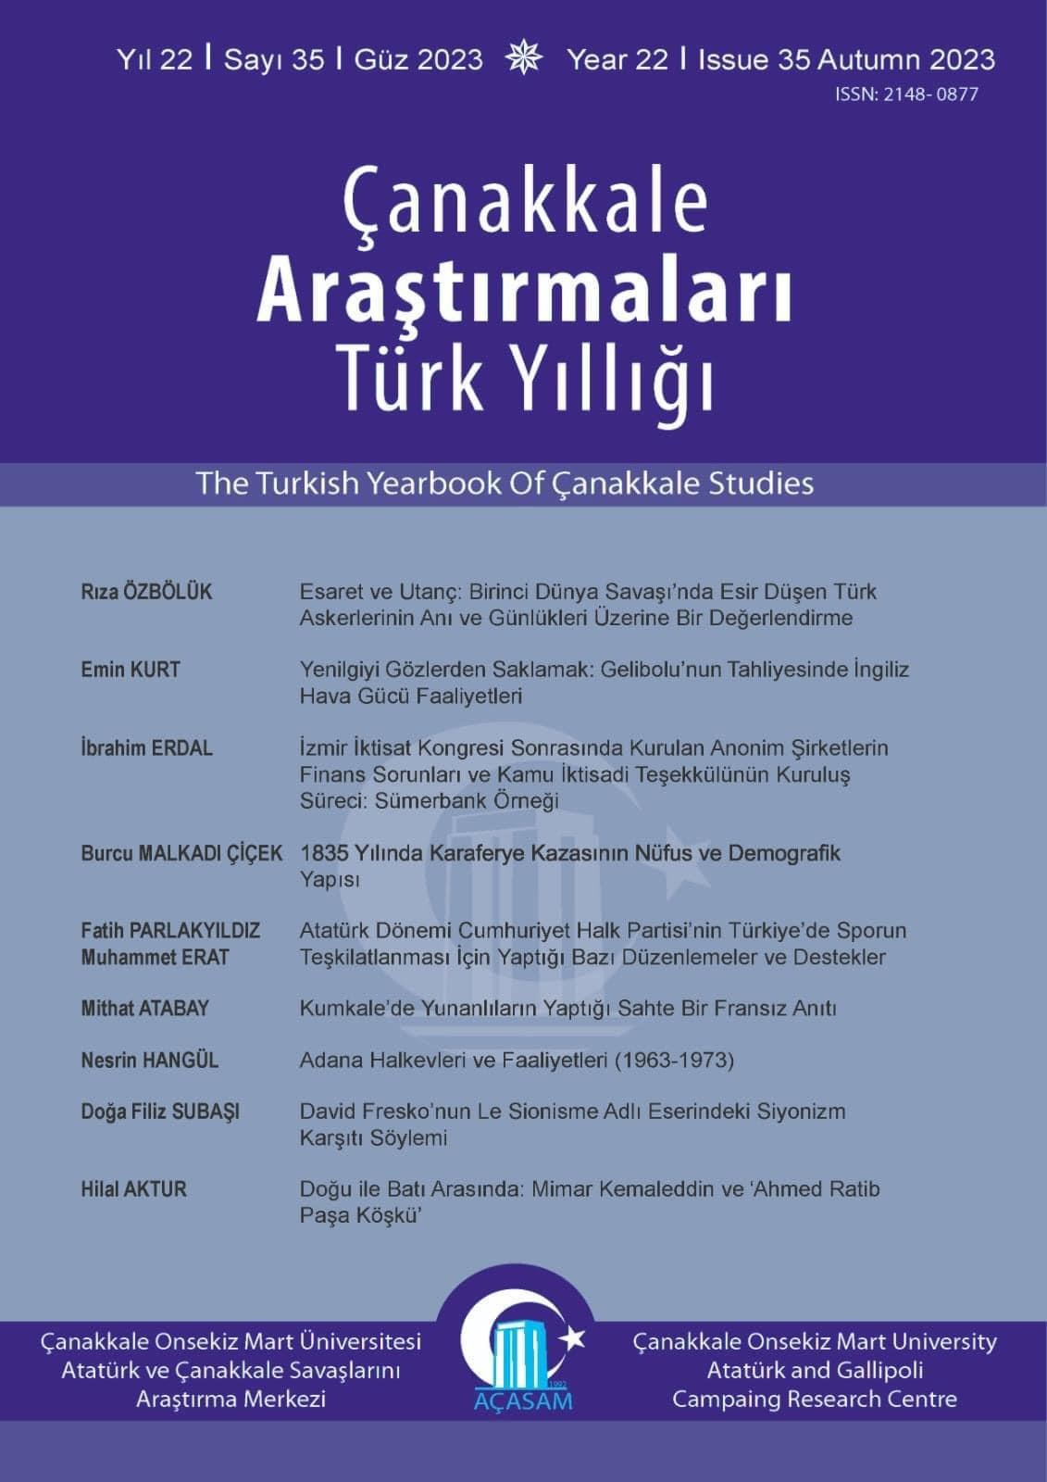
Nisan 2023 sayısı
Ekim 2023 sayısı
Uluslararası İndekslerce taranan «Çanakkale Araştırmaları Türk Yıllığı» Dergisinin Nisan ve Ekim Sayıları yayınlandı

Slide 3
Mustafa Kemal Atatürk’ün Çanakkale Cephesi Yazışmaları kitabı yayınlandı

Slide 4
Araştırma Merkezimizin çalışmaları Döner Sermaye üzerinden satışa başladı

Slide 5
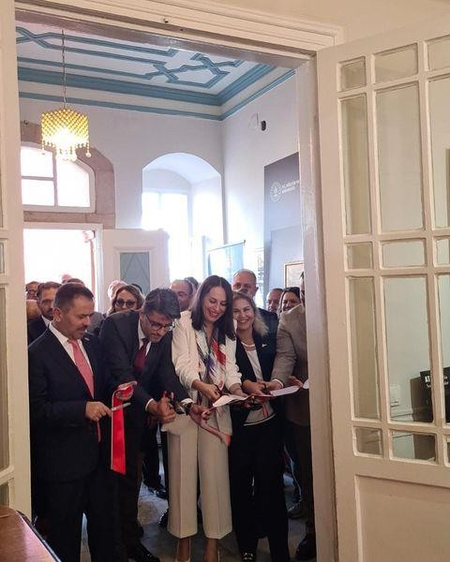
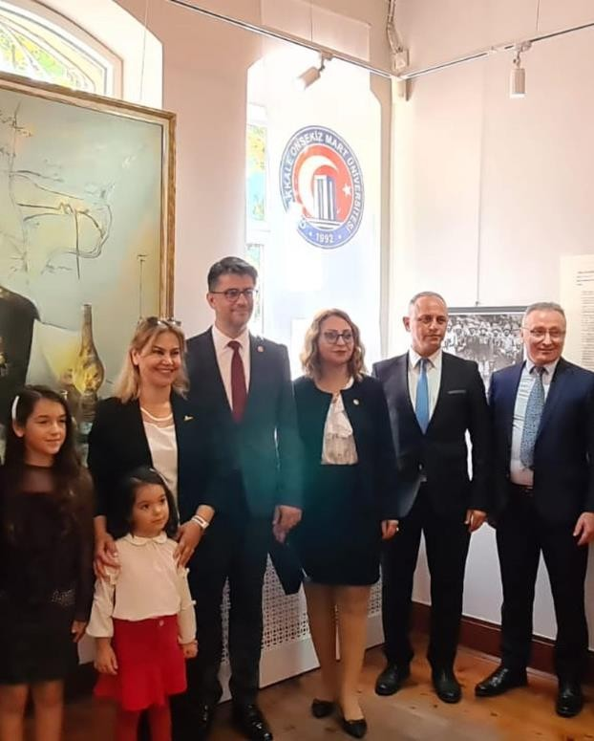
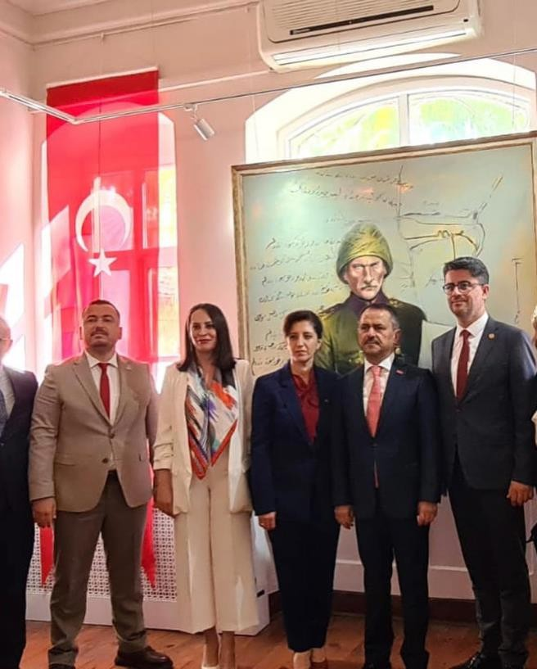
Cumhuriyetin 100. Yıl Anısına
«Çanakkale’den Cumhuriyete Anafartalar Kahramanı Mustafa Kemal Atatürk»
sergisi düzenlendi.

Slide 6
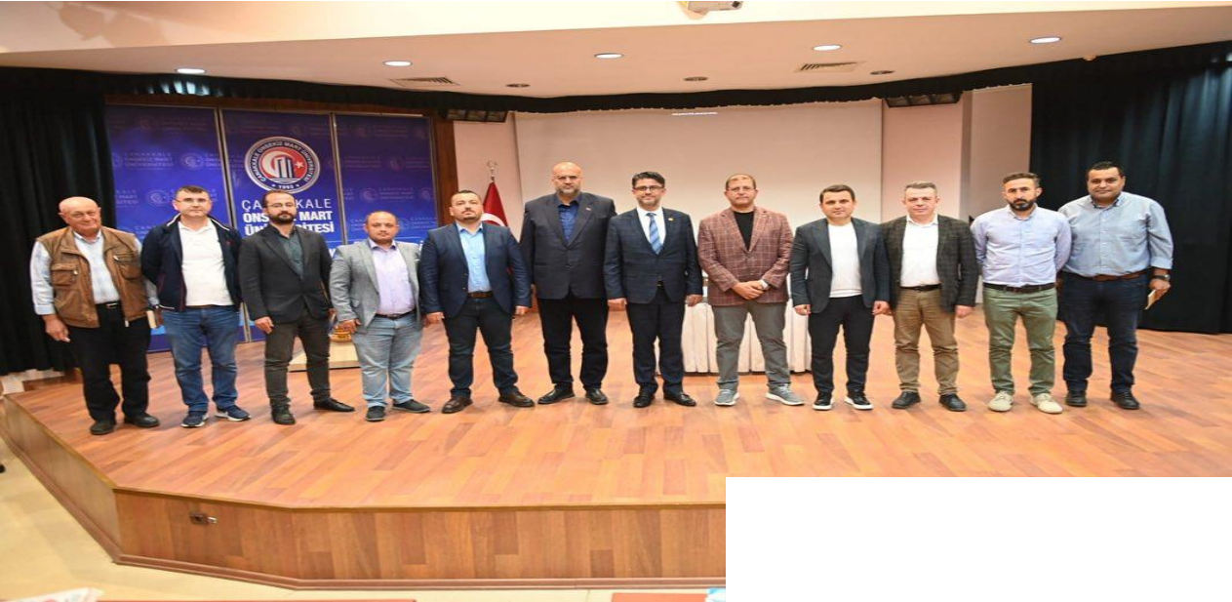
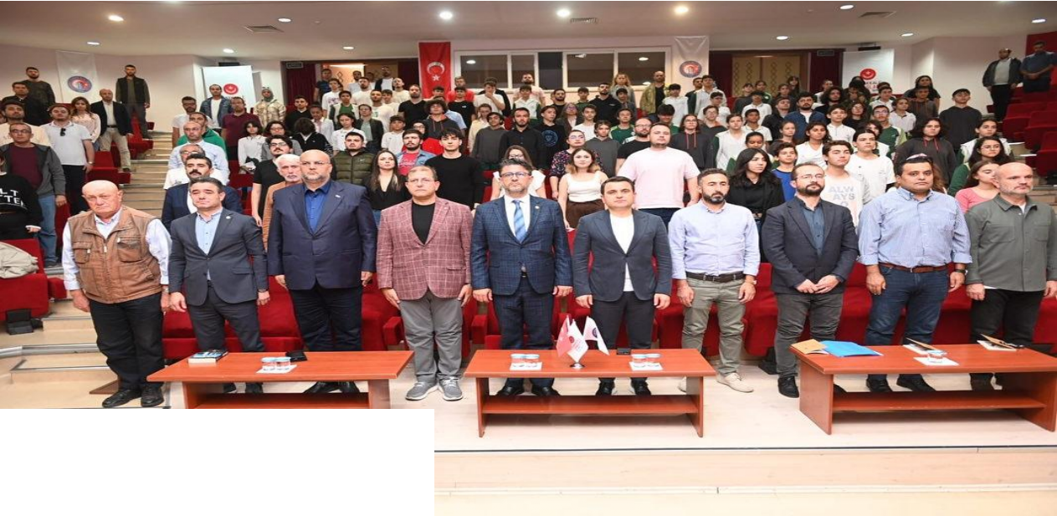
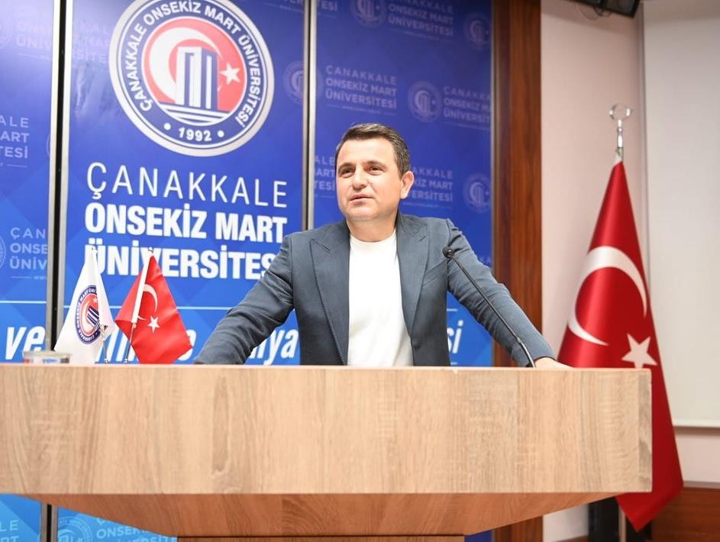
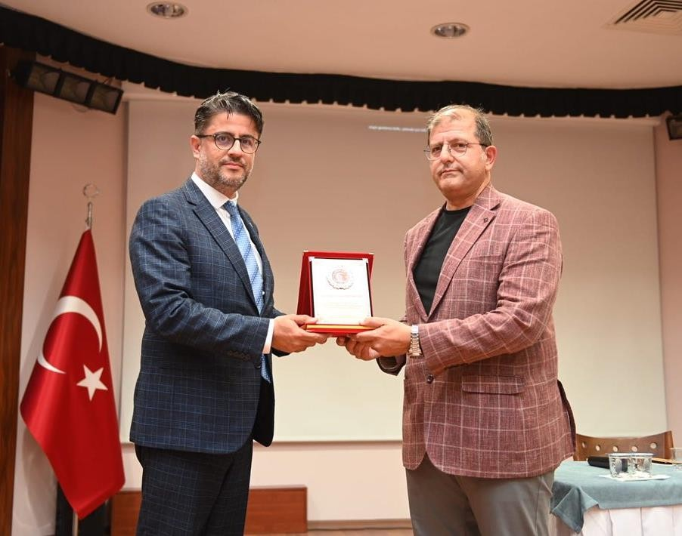

Slide 7
Çanakkale Cephesi’nde İmamlar belgeseline akademik danışmanlık yapıldı.

Slide 8
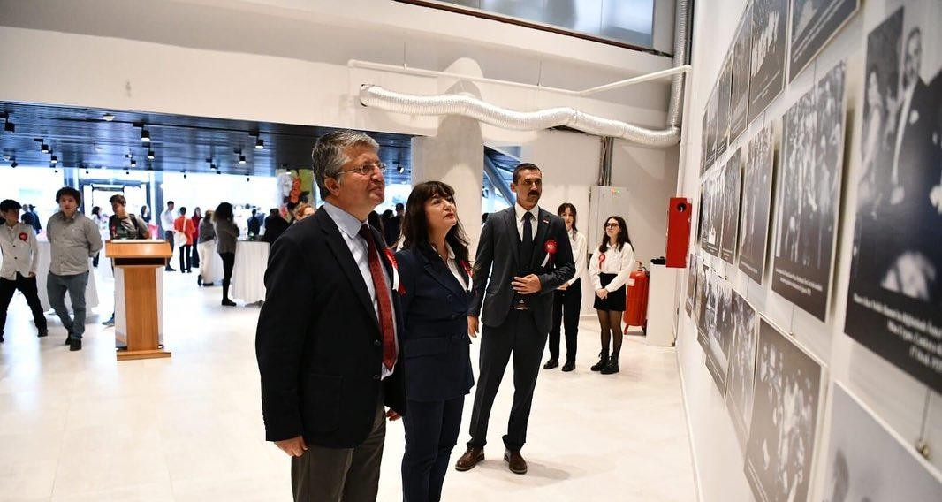
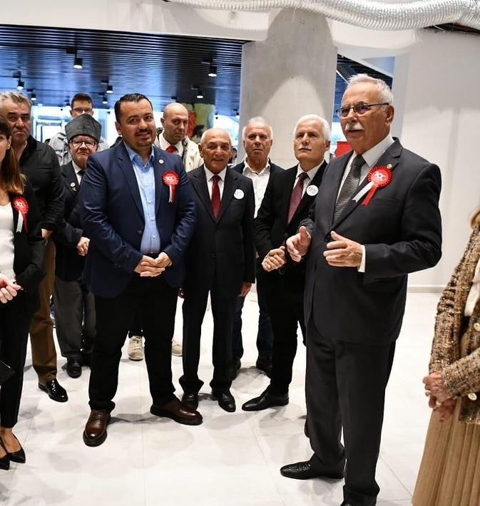
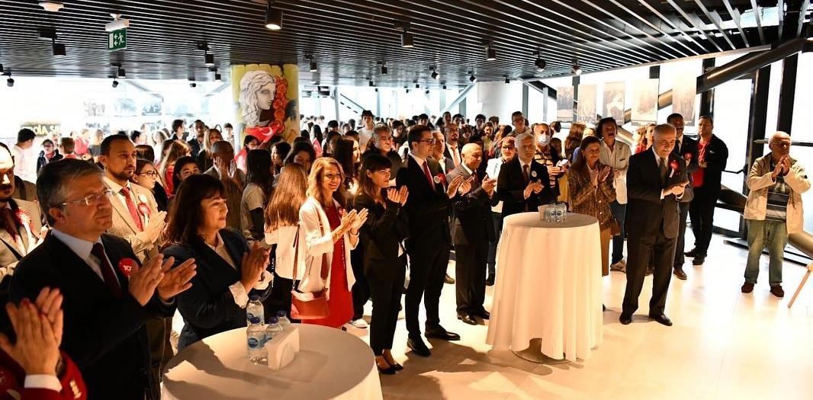
Çanakkale Koleji ve Çanakkale Belediyesi işbirliğinde hazırlanan sergiye akademik destek sağlandı.

Slide 9
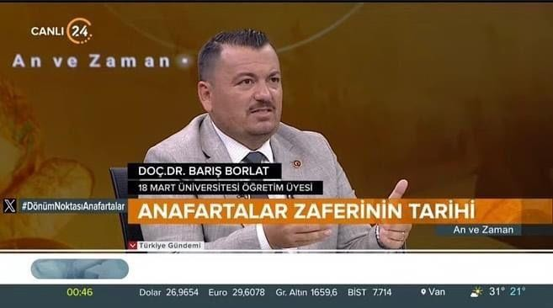
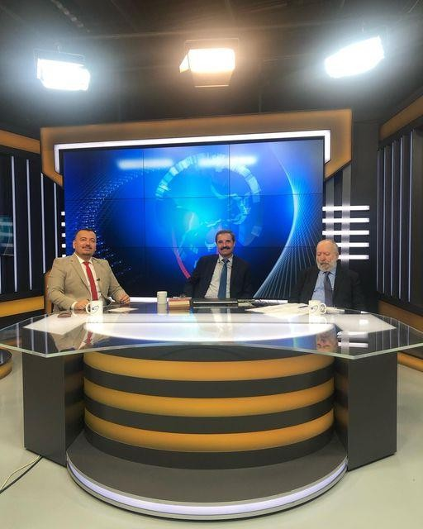
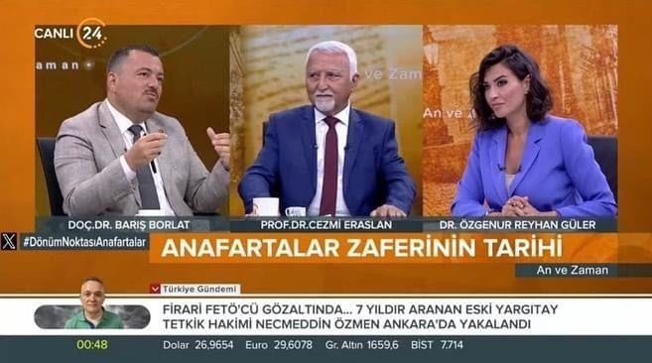
Kamuoyu bilgilendirmesi için birçok ulusal, uluslarası yayına konuk olunmuştur.

Slide 10
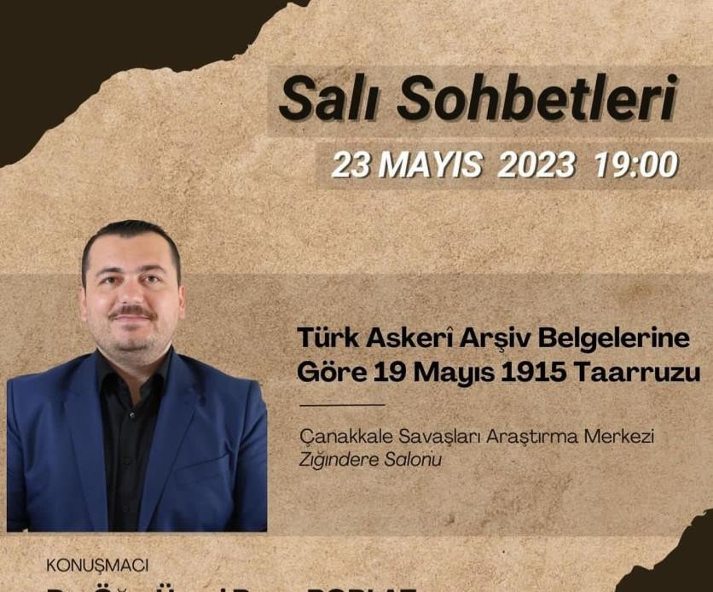
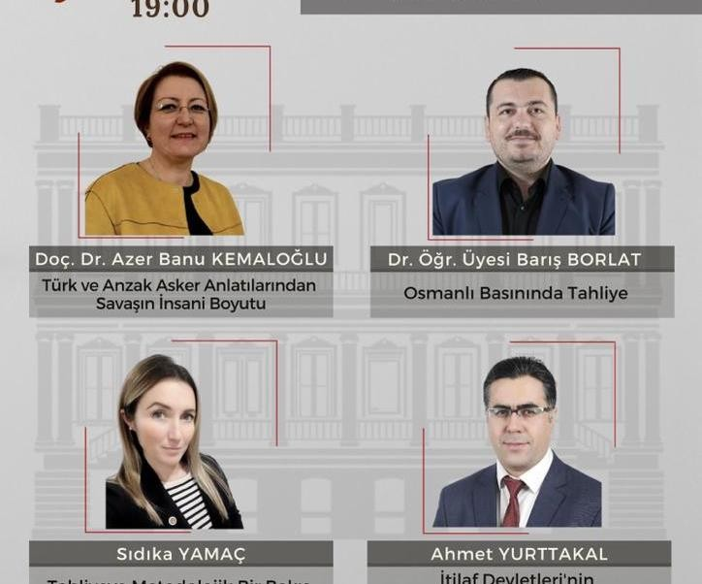
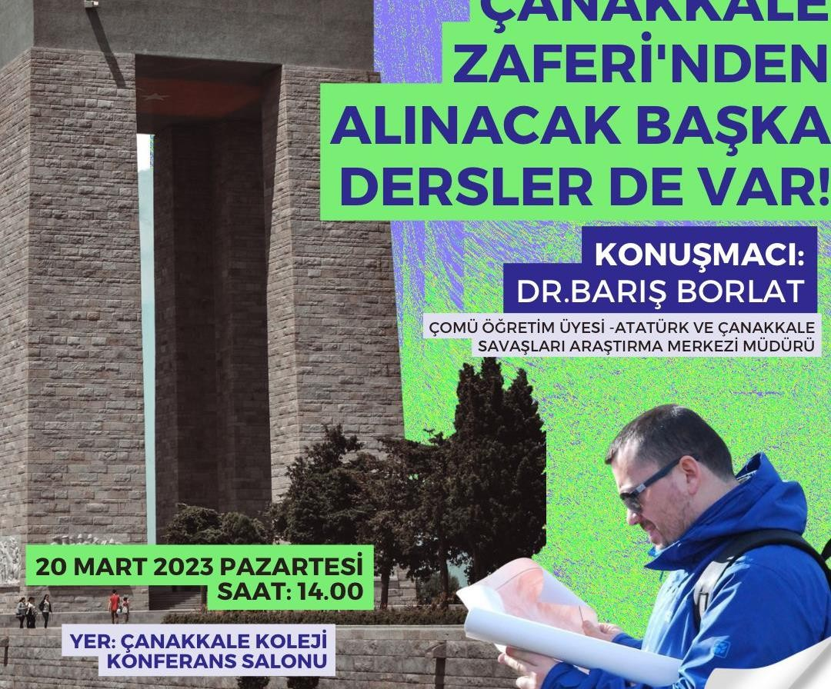
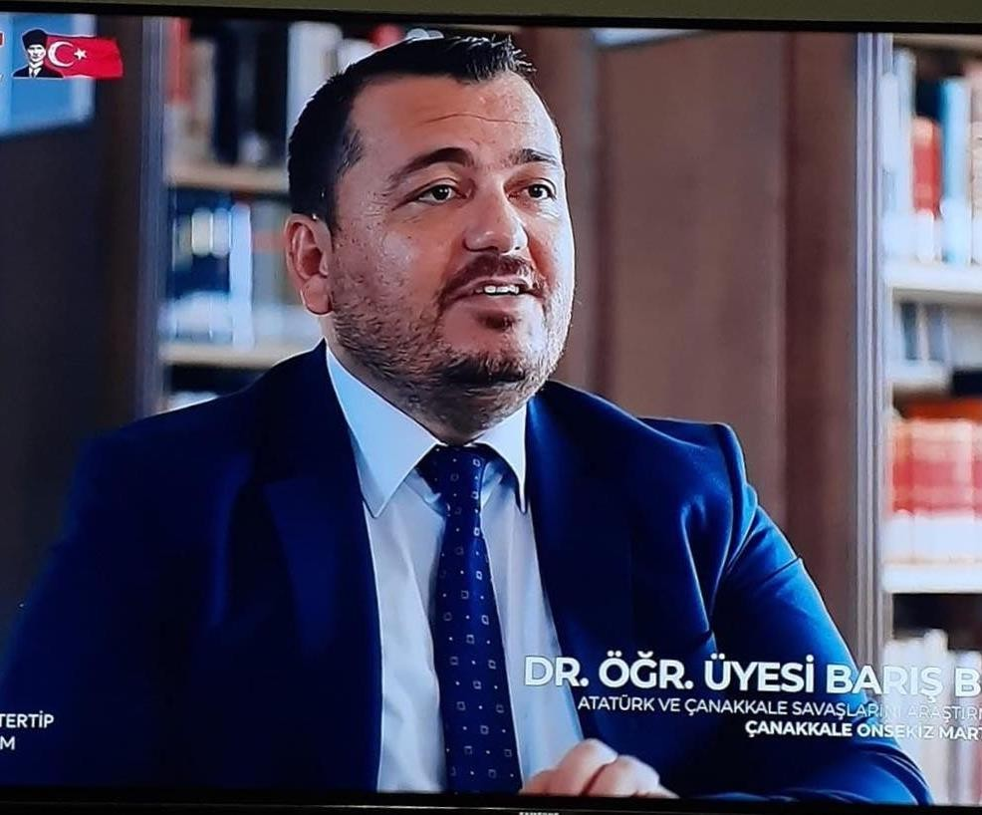
Kamuoyu bilgilendirmesi için birçok ulusal, uluslarası yayına konuk olunmuştur.

Slide 11
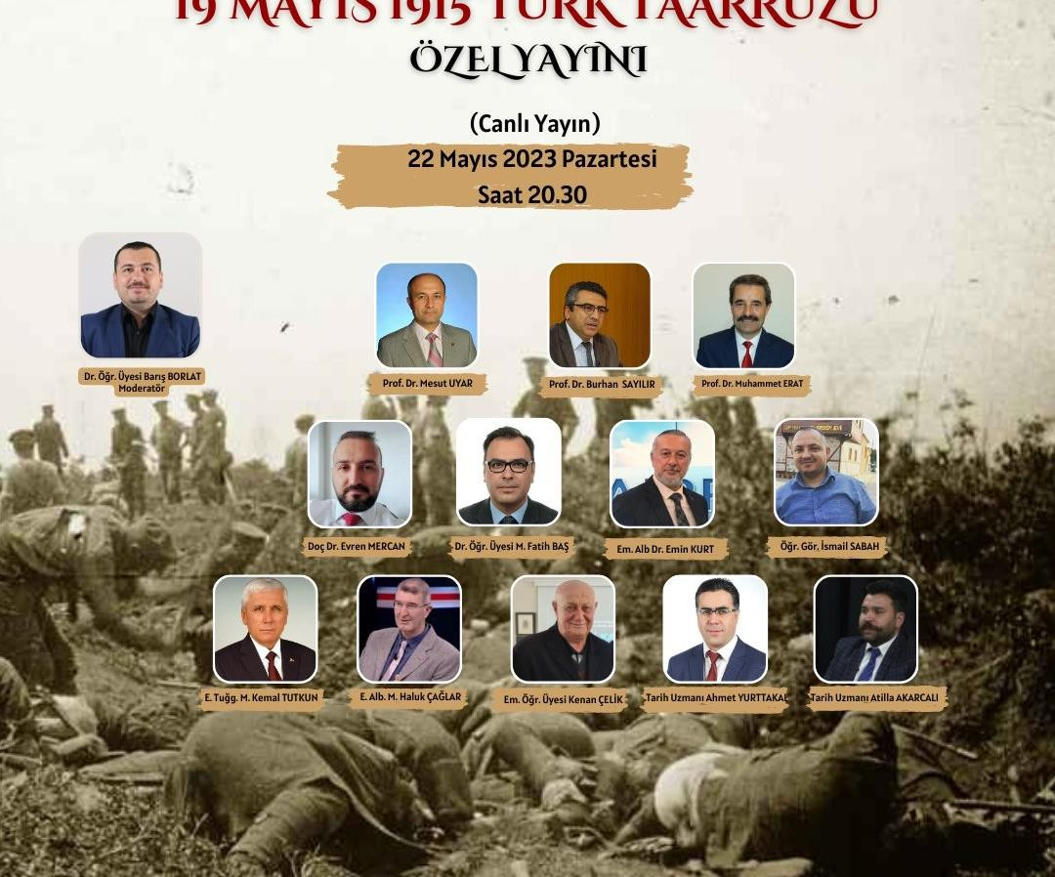
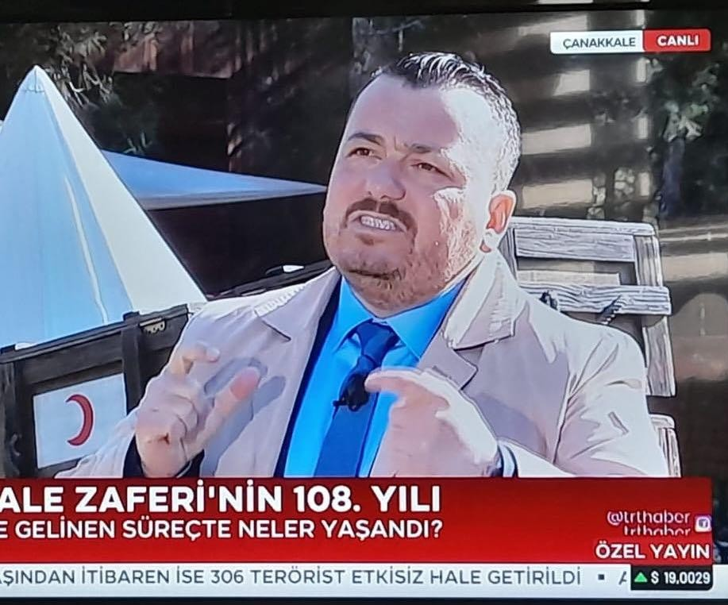
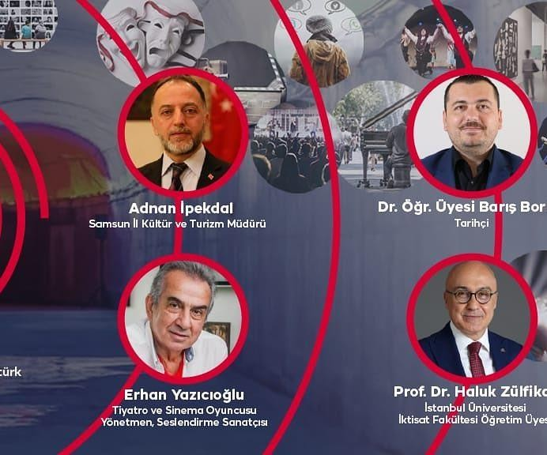
Kamuoyu bilgilendirmesi için birçok ulusal, uluslarası yayına konuk olunmuştur.

Slide 12
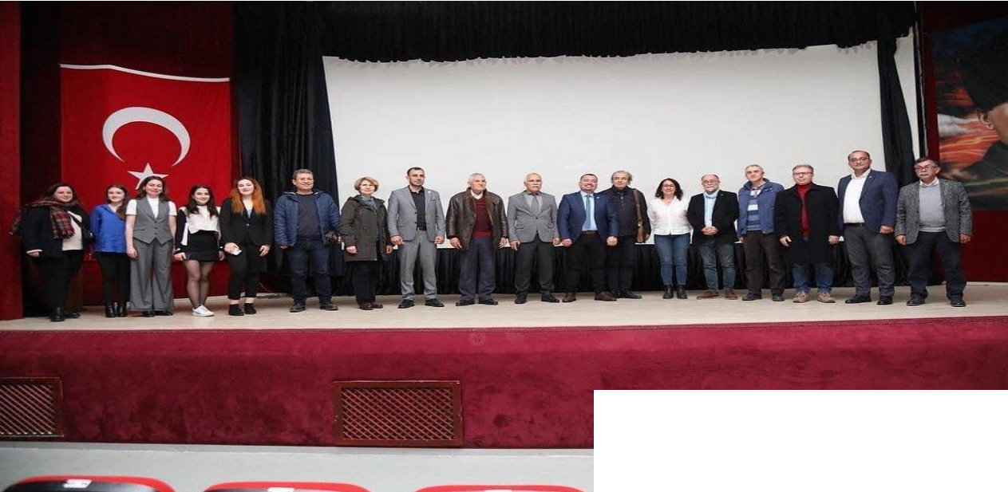
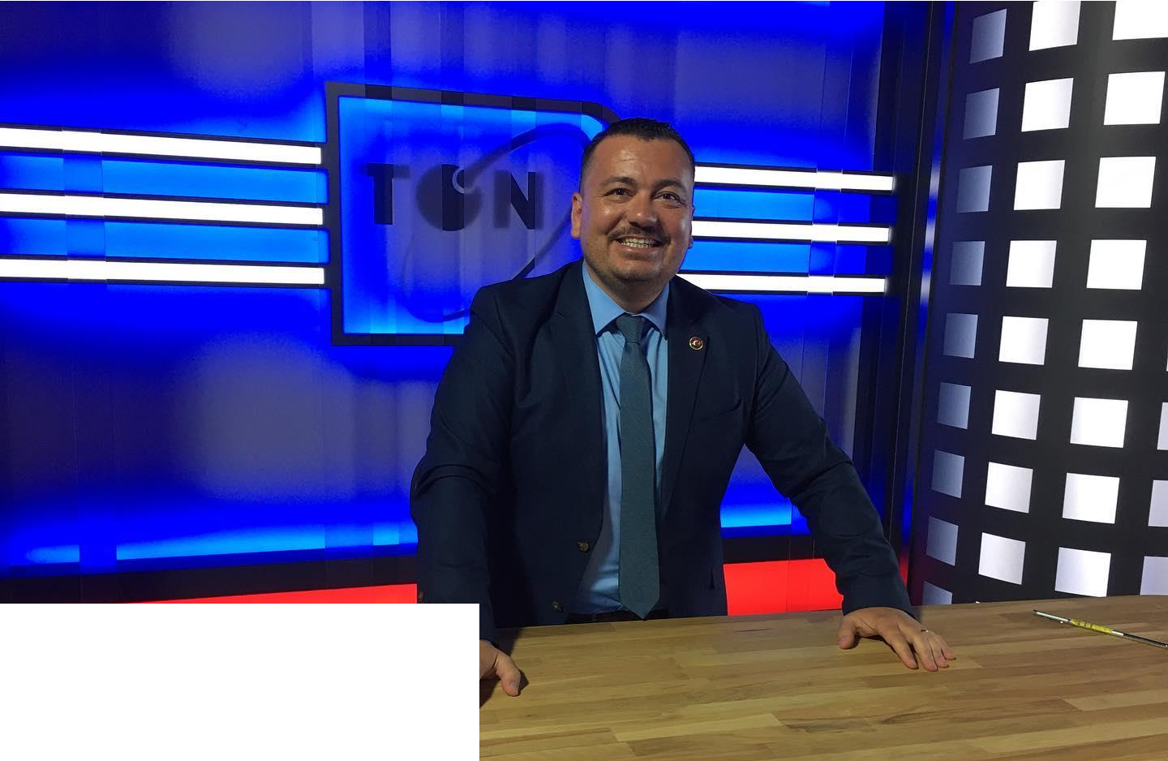
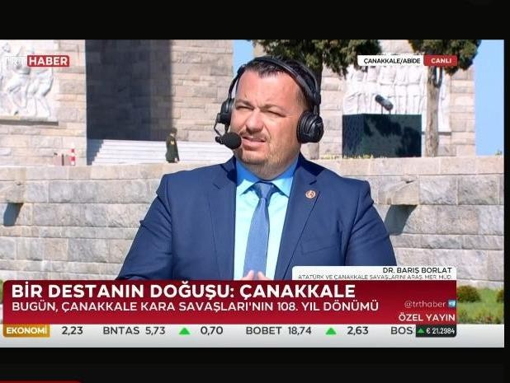
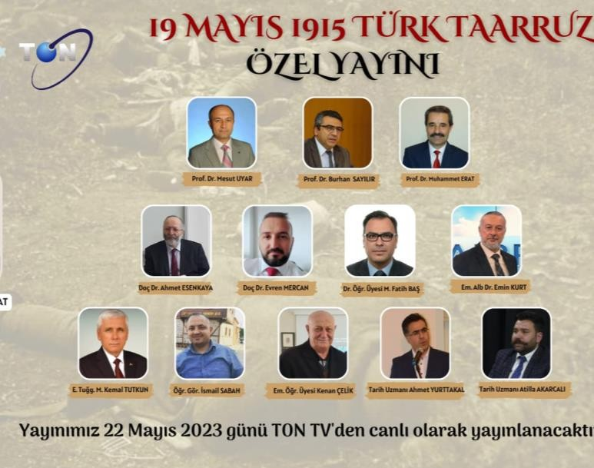
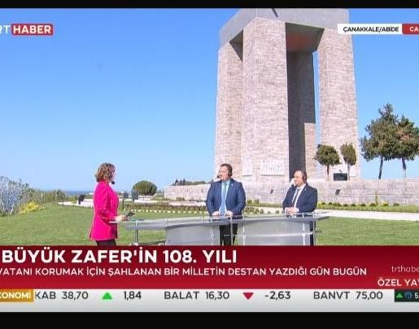
Kamuoyu bilgilendirmesi için birçok ulusal, uluslarası yayına konuk olunmuştur.

